Slide 1
07
Demonstration – Device & Mobius
[디바이스에서 무게 측정하는 이미지]
[측정한 무게 서버에 저장이 되는 이미지]
오픈소스SW설계
2020.10.30.
p. 16
Notes:
마지막으로 저희 프로젝트의 현재 진행 과정은 이와 같습니다. 지금 진행하고 있는 디바이스 설계 단계가 잘 마무리되면, 앞으로 데이터베이스와 서비스 플랫폼을 설계하여 이들을 원활하게 연결함으로써 저희가 목표했던 서비스를 최종 개발하는 것이 앞으로의 계획입니다. 앞서 설명드렸듯이 저희 팀 내에서도 두 팀으로 역할 분담을 하였기 때문에 디바이스 설계를 하고 서버를 다룸과 동시에 서비스 플랫폼도 개발이 가능할 것 같습니다.

Slide 2
07
Demonstration-GCP & webapp
Web Server 목적 및 기능
관리를 위한 로그인/회원가입 기능 제공
Mobius 데이터 수신
손소독제 데이터 체계화 및 시각화
App에서 보여줄 웹페이지 구현

Slide 3
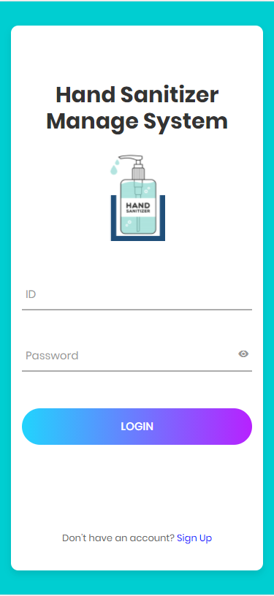
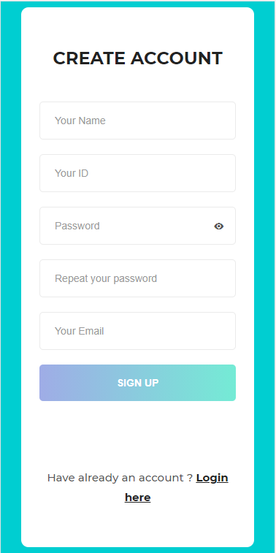
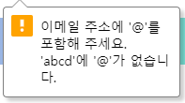
07
Demonstration-GCP & webapp
로그인 화면
회원가입
Sign up을 통해 관리자 등록

Slide 4
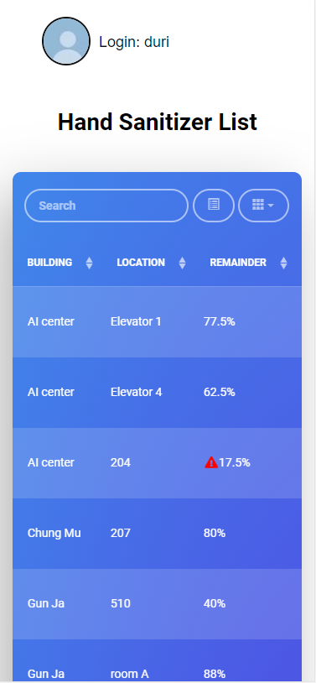
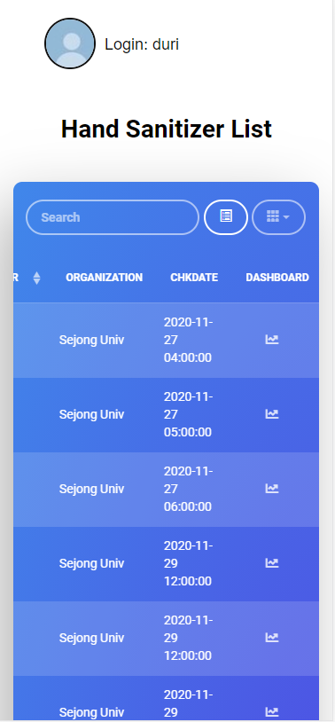
07
Demonstration-GCP & webapp
현재 로그인한 관리자에
해당하는 데이터 출력
건물명, 위치, 잔량, 시간
등을 나타냄
항목별 검색 기능
Dashboard 통한 시각화

Slide 5
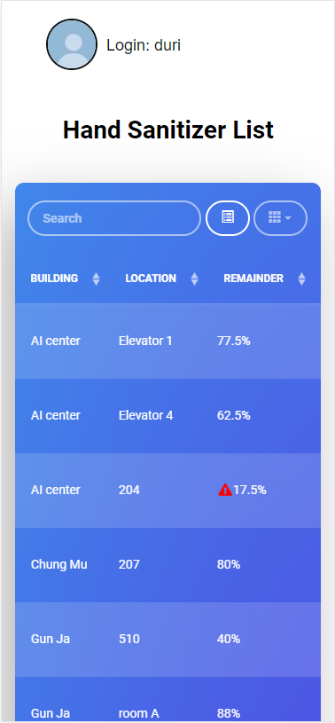
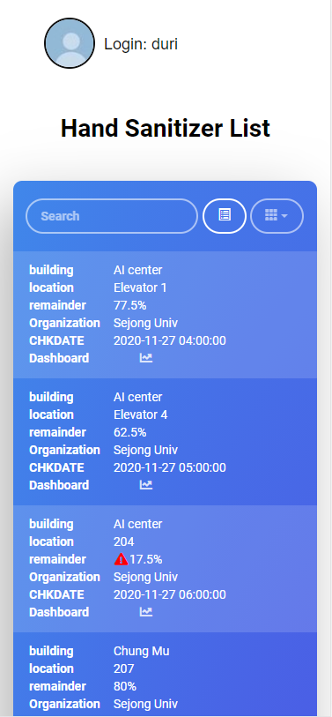
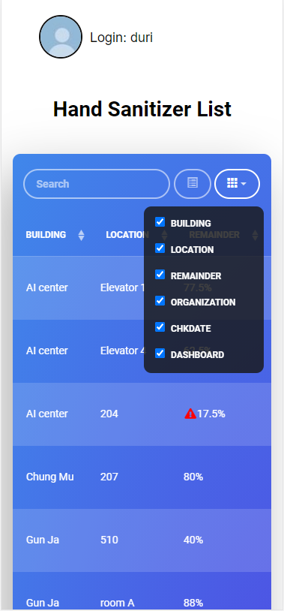

07
Demonstration-GCP & webapp

Slide 6

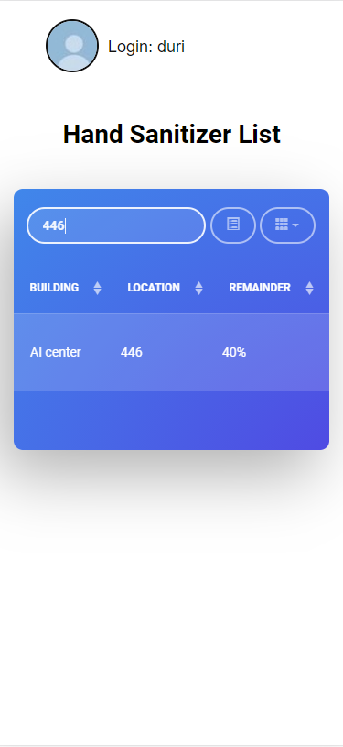
07
Demonstration-GCP & webapp
건물 또는 강의실 번호 등으로
검색할 수 있는 기능 제공

Slide 7
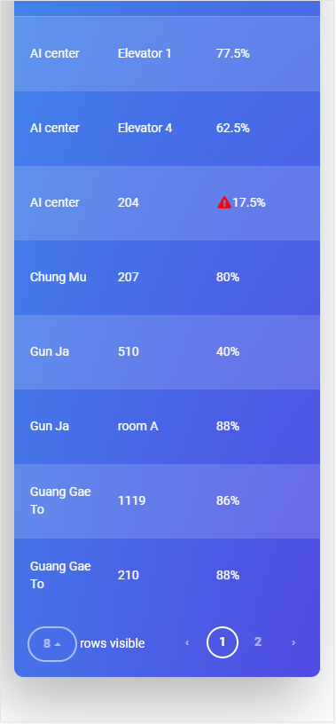
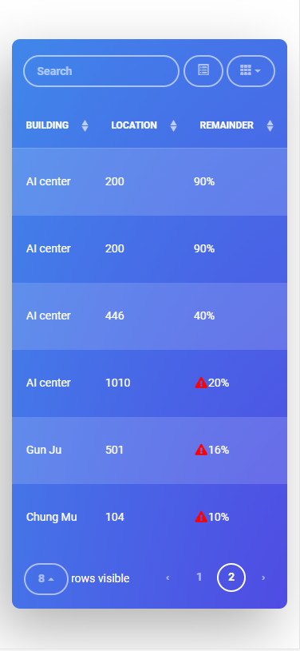
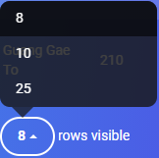
07
Demonstration-GCP & webapp
하단 좌측 : 표시 열 개수 조절
하단 우측 : 페이지 기능

Slide 8
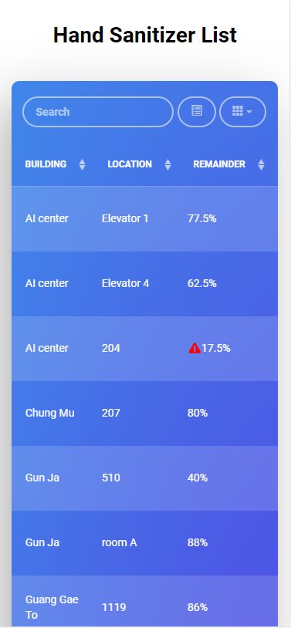

07
Demonstration-GCP & webapp
잔량이 20% 이하
경고 표시

Slide 9
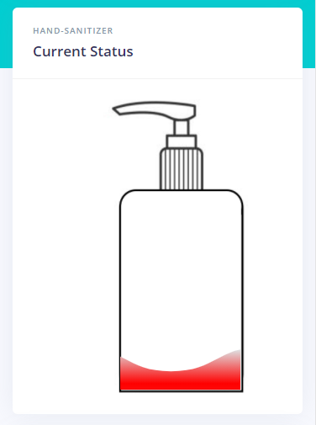
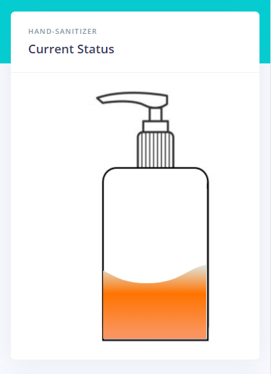
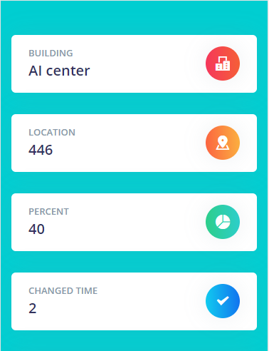
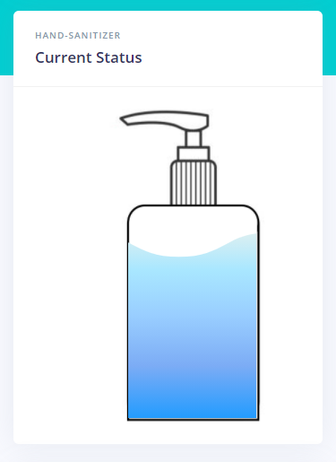
07
Demonstration-GCP & webapp
주요 기능
잔량 구간에 따른 색상변화
손소독제 잔량 시각화 및 표시
그래프로 시간대별 잔량 시각화
Notes:
애니메이션으로 손소독제 3개 겹쳤습니다. 빨강 주황 파랑

Slide 10
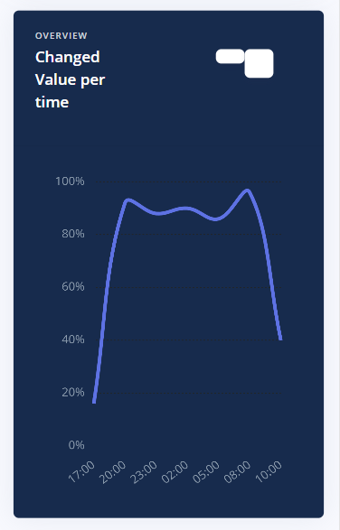
07
Demonstration-GCP & webapp
최종본으로 가기전에 그래프 캡쳐 갱신
최근 24시간의 잔량 변화를 나타냄
3시간 단위 표현
상승하는 구간은 교체 시 발생

Slide 11

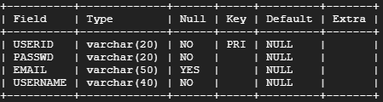
07
Demonstration-GCP & webview
로그인과 회원가입 기능을 위한 HS_admin 테이블
USERID를 Primary key로 하며,
해당 관리자 구역 잔량 표시

Slide 12
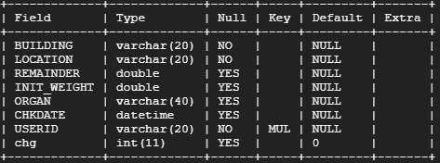
07
Demonstration-GCP & webview
손소독제 잔량을 저장하기 위한 HS_list 테이블

Slide 13
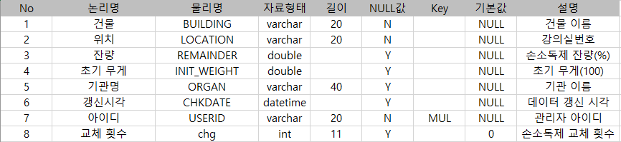
07
Demonstration-GCP & webview

Slide 14
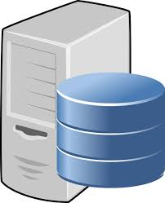

07
Demonstration-GCP & webview
모비우스에서 데이터 받아오는 get_data.py와 그 데이터를 웹서버 DB에 저장해주는
exc.py에 관한 예시
Web Server

Slide 15

07
Demonstration-GCP & webview
모비우스에서 데이터 받아오는 get_data.py와 그 데이터를 웹서버 DB에 저장해주는
exc.py에 관한 예시
get_data.py
weight.txt

Slide 16
07
Demonstration-GCP & webview
모비우스에서 데이터 받아오는 get_data.py와 그 데이터를 웹서버 DB에 저장해주는
exc.py에 관한 예시
*필요시 간단한 코드 설명
get_data.py
exc.py
DB에 저장
weight.txt

